Slide 1

সবাইকে শুভেচ্ছা

Slide 2
পরিচিতি
জান্নাতুন নাহার
সহকারি শিক্ষক (আইসিটি)
হাজী গোলাম হোসেন বালিকা উচ্চ বিদ্যালয়,
তাড়াইল, কিশোরগঞ্জ ।
শ্রেণিঃ ষষ্ঠ
বিষয়ঃ তথ্য ও যোগাযোগ প্রযুক্তি
অধ্যায়ঃ পঞ্চম
সময়ঃ ৫০ মিনিট
তারিখঃ ২০/৮/২০১৭ খ্রীঃ

Slide 3

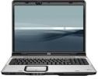
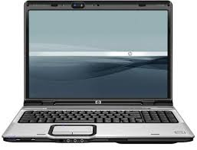
এগুলো কিসের ছবি

Slide 4
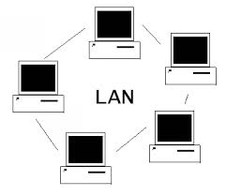
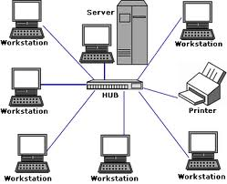
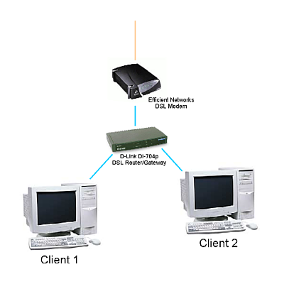
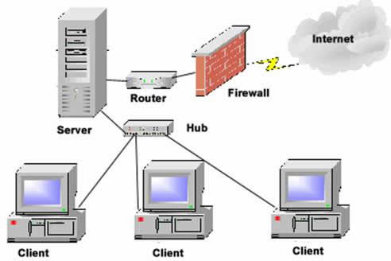
ছবিগুলো কিসের ছবি ?

Slide 5


ইন্টারনেট

Slide 6
শিখনফল
এই পাঠ শেষে শিক্ষার্থীরা—
ইন্টারনেট কী তা বলতে পারবে ।
ওয়েব পেজ এবং ওয়েব সাইট কী তা বলতে পারবে ।
বিভিন্ন ধরনের ওয়েব ব্রাউজার চিহ্নিত করতে পারবে ।
সার্চ ইঞ্জিন কী তা লিখতে পারবে ।
সার্চ ইঞ্জিনের সাহায্যে ওয়েব সাইট ব্রাউজ করতে পারবে ।

Slide 7

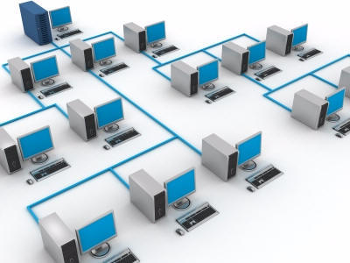
কম্পিউটার নেটওয়ার্ক
কম্পিউটার নেটওয়ার্ক
ইন্টারনেট
(কম্পিউটার নেটওয়ার্ক সমূহের নেটওয়ার্ক)
কম্পিউটার নেটওয়ার্ক
কম্পিউটার নেটওয়ার্ক

Slide 8

ইন্টারনেট (Internet)
Internet হচ্ছে পরস্পরের সাথে সংযুক্ত থাকা অসংখ্য Computer-এর গ্লোবাল Network. বিশ্বব্যাপী ছড়িয়ে থাকা অসংখ্য Computer-এর মধ্যে যে আন্ত:সম্পর্ক বা যোগাযোগের ব্যবস্থা সেটিই Internet নামে পরিচিত।
সংক্ষেপে Internet হচ্ছে Network সমূহের Network.

Slide 9
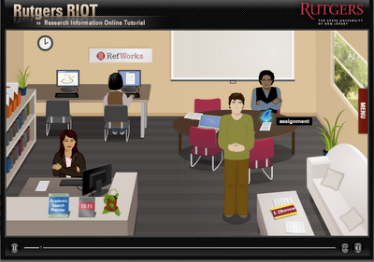

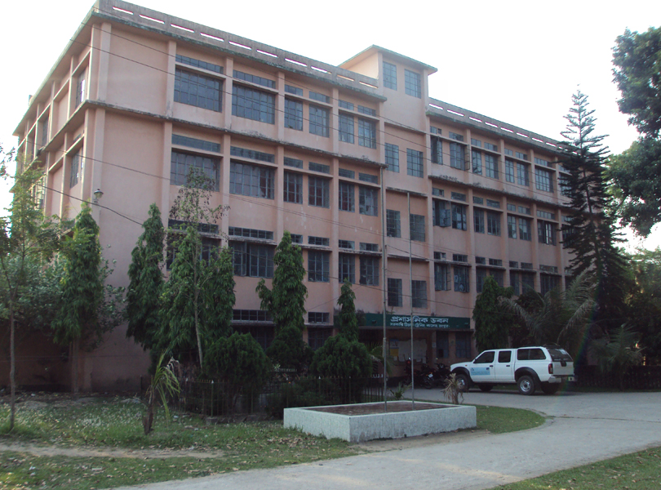

২০১৩ শিক্ষাবর্ষে বি,ড কোর্সে
ভর্তি চলছে
ইন্টারনেটে নিজের তথ্য অন্যের সামনে তুলে ধরার যে ব্যবস্থা নেওয়া হয়, তাকে ওয়েব সাইট বলে।
মেসার্স নূহা ক্লথ ষ্টোর
এখনে বেনারশি/কাতান শাড়ি পাওয়া য়ায়।
বিভিন্ন কোর্সে ভর্তি চলছে

Slide 10
Web page
Webpage বিভিন্ন তথ্যবলীর সমন্বয়ে গঠিত একটি page বা File যার মাধ্যমে Internet ব্যবহারকারীরা বিভিন্ন ধরণের তথ্য আদান-প্রদান করতে পারে।

Slide 11
Web site
সাধারণত: একাধিক Webpage-এর সমন্বয়ে গঠিত হয় একটি Website. Website-এ Webpage গুলো আলাদা File-এ সংরক্ষণ থাকে এবং এই File গুলো একটি আরেকটির সাথে সংযুক্ত থাকে।

Slide 12





Web browser
মজিলা ফায়ারফক্স
ইন্টারনেট এক্সপ্লোরার
গুগল ক্রোম
অপেরা
সাফারি

Slide 13

Web browser
Internet-এ প্রবেশ করার জন্য একটি Program ব্যবহার করা হয়। যেটি যেকোন কাঙ্ক্ষিত Webpage বা Website থেকে তথ্য আদান-প্রদান করতে সহায়তা করে। যেমন- Internet Explorer একটি Web browser যার সাহায্যে কোন Website-এ যাওয়া যায়। তেমনি আরেকটি জনপ্রিয় Webbrowser হচ্ছে Mozilla Firefox.

Slide 14
Search engin
ইন্টারনেটে তথ্য খোঁজার জন্য আমাদের বিশেষ এক ধরনের অ্যাপ্লিকেশন সফটওয়্যারের সাহায্য নিতে হয়। এই সফটওয়্যার গুলোর নাম সার্চ ইঞ্জিন।
Web browser ওপেন করে সেটার এড্রেসবারে যে কোন সার্চ ইঞ্জিন এর ঠিকানা লিখে এন্টার চাপ দিলেই সার্চ ইঞ্জিন চলে আসবে। এটার নির্দিষ্ট জায়গায় তোমার কাঙ্খিত বিষয়বস্তুর নাম লিখে এন্টারে চাপ দিলেই যে Website-এ বিষয়টি থাকতে পারে তার একটি তালিকা আসবে। সেখান থেকেই তোমার কাঙ্খিত বিষয়টি খুঁজে পাবে।

Slide 15
Search Engine address
Google http://www.google.com/
Yahoo http://www.yahoo.com/
Bing http://www.bing.com/
Ask http://www.ask.com/
Amazon http://www.amazon.com/

Slide 16
ব্রাউজ বা ব্রাউজিং
(Browse/Browsing)
তথ্য খোঁজা বা তথ্য আদান-প্রদানের উদ্দেশ্যে কোন ওয়েবপেজ বা ওয়েবসাইট পরিভ্রমণ করাই হচ্ছে Browse/Browsing.

Slide 17

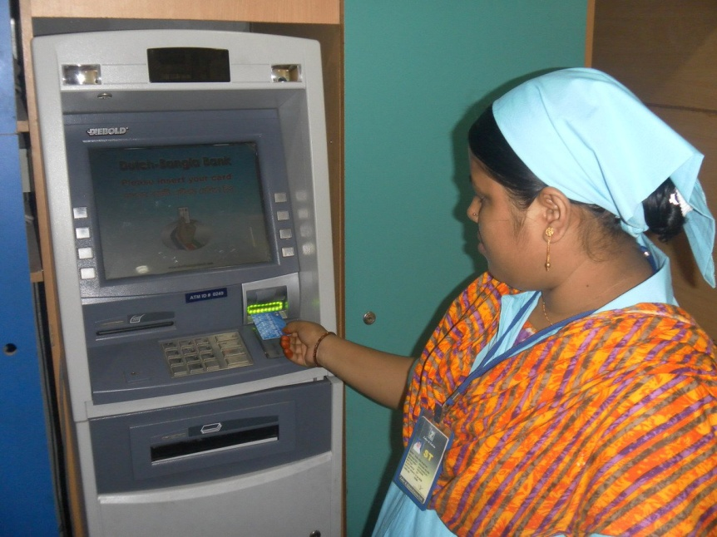

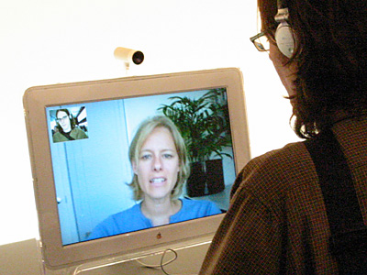
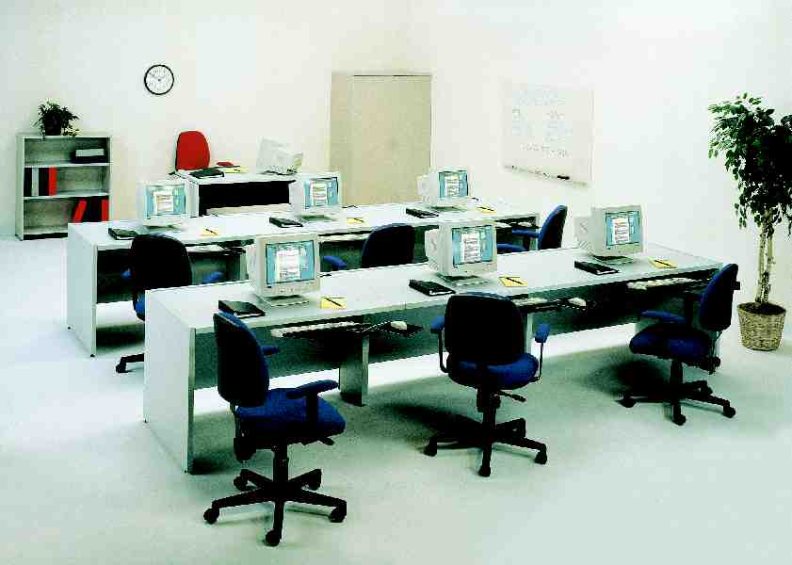
তথ্য সংগ্রহ
ATM বুথ থেকে টাকা উত্তোলণ
অফিস ব্যবস্থাপনা
দেশ-বিদেশে ছবিসহ কথা বলা

Slide 18
দলীয় কাজঃ
১। সার্চ ইঞ্জিন কী ?
২। যে কোন ৪টি সার্চ ইঞ্জিনের নাম এড্রেসসহ লিখ।

Slide 19
মূল্যায়ন
১। ইন্টারনেট কী ?
২। ওয়েব পেজ কি ?
৩। কয়েকটি ওয়েব ব্রাউজারের নাম বল ।

Slide 20
বাড়ির কাজ
ওয়েব সাইট থেকে বাংলাদেশের ১০টি দর্শনীয় স্থানের নাম খুঁজে বের কর ।

Slide 21

ধন্যবাদ

